Slide 1
时政热点专题复习课
推进生态文明建设
助力中国式现代化
泸县立石中学 陈小刚

Slide 2
基础知识梳理
目录
时政热点链接
中考命题预设
课堂训练评讲

Slide 3
经济建设
第一单元《富强与创新》
政治建设
第二单元《民主与法治》
五位一体
总体布局
文化建设
第5课《守望精神家园》
社会建设
第7课《中华一家亲》
生态文明建设
第6课《建设美丽中国》
2050年把我国建设成富强民主文明和谐美丽的社会主义现代化强国

Slide 4
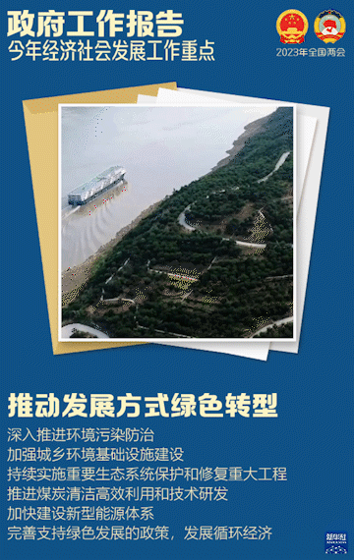
热点聚焦
党的二十大报告指出，中国共产党的中心任务是：团结带领全国各族人民全面建成社会主义现代化强国、实现第二个百年奋斗目标，以中国式现代化全面推进中华民族伟大复兴。

Slide 5
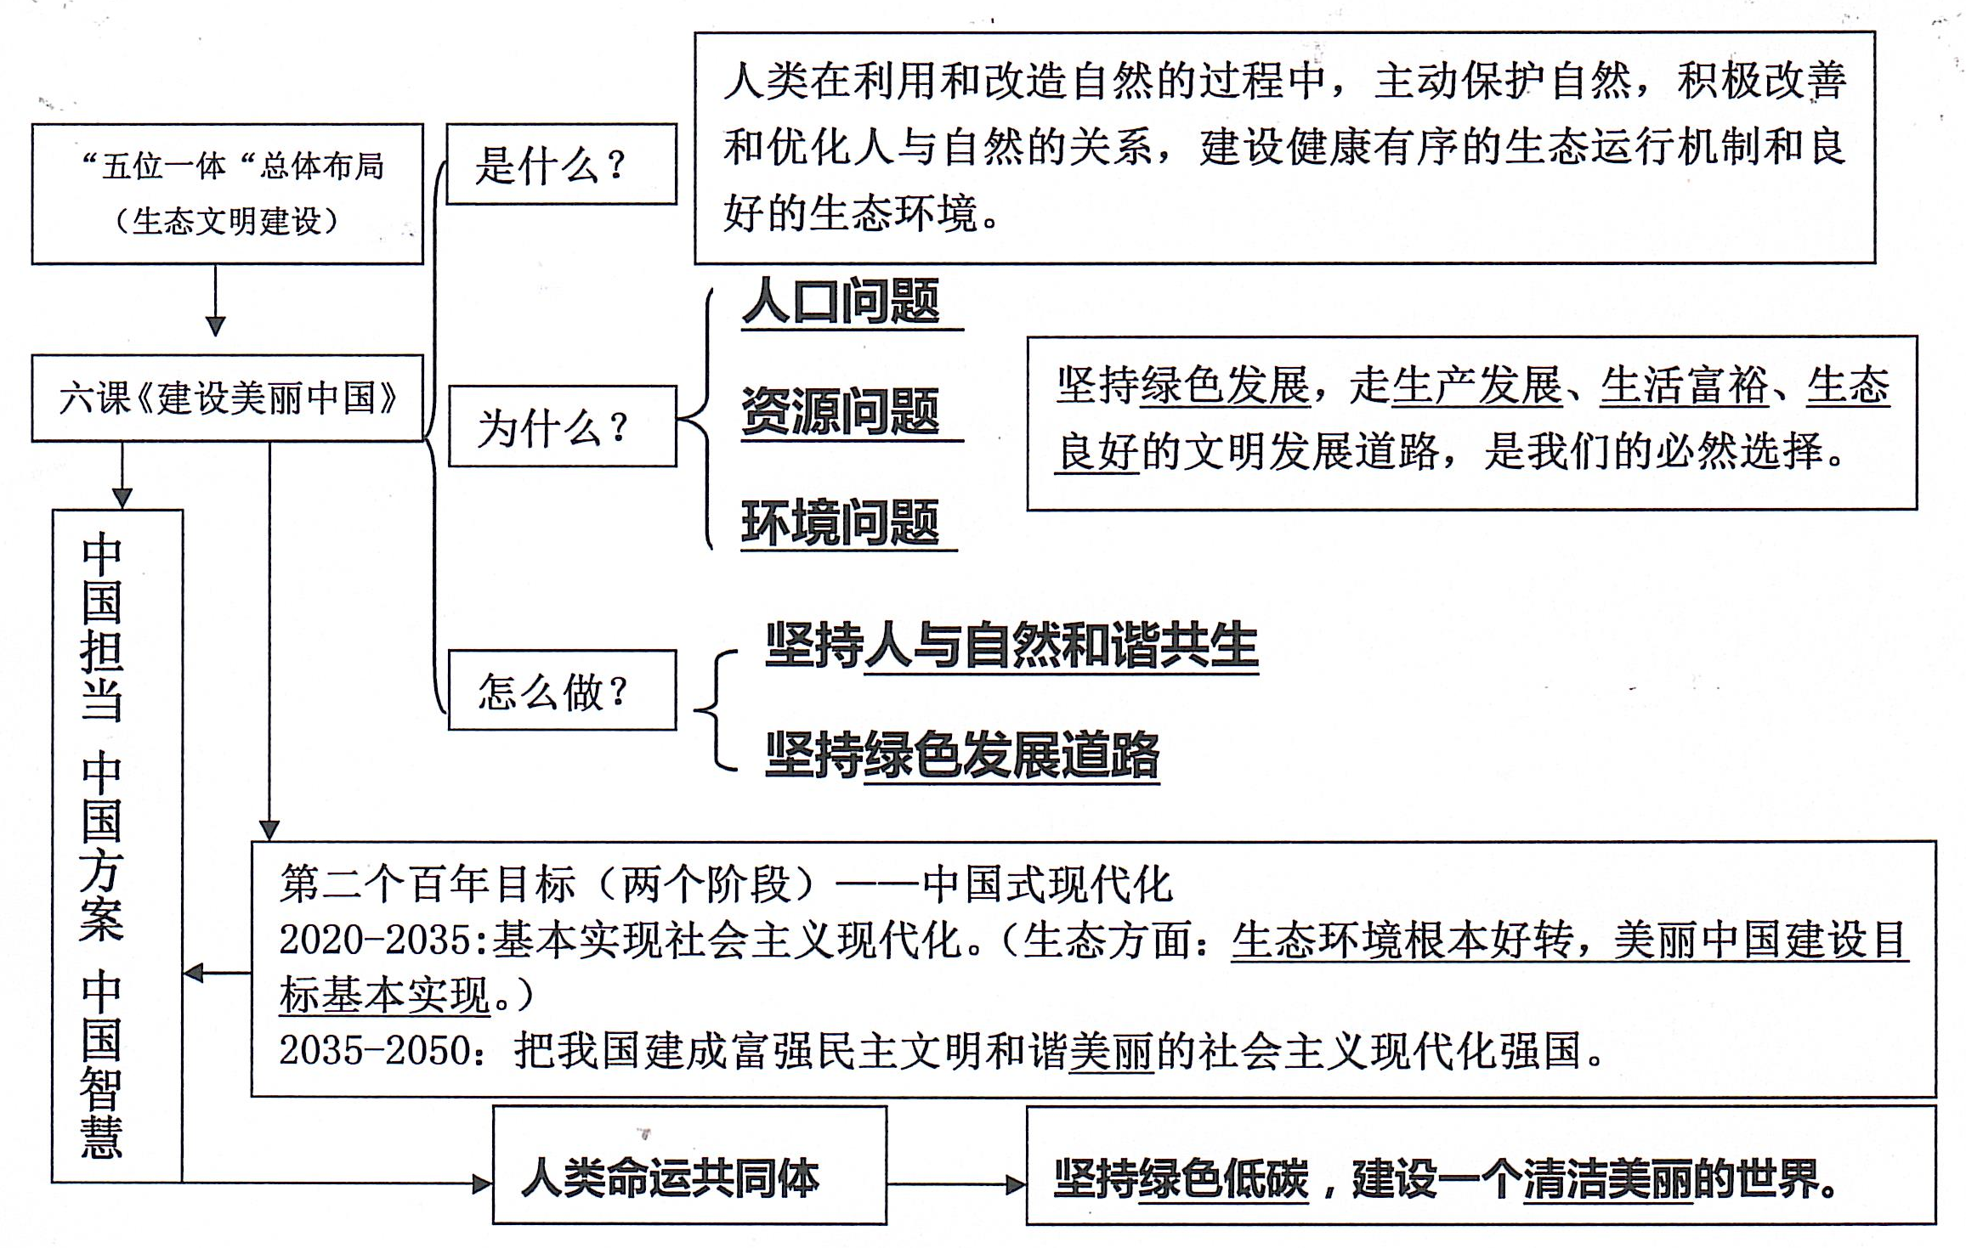
知识建构

Slide 6
每课金句
1.绿水青山就是金山银山。
2.生态兴则文明兴，生态衰则文明衰。
3.自然资源是人类赖以生存的物质基础。
4.当前我国生态环境总体有所改善，但生态环境形势仍不容乐观。
5.追求人与自然和谐共生，是人类面对生态危机作出的智慧选择。
6.我国是人口众多的国家，人口发展是关系中华民族发展的大事情。
7.建设生态文明就是造福人类，良好生态环境是最惠普的民生福祉。
8.人类开发和利用自然，不能凌驾于自然之上，必须遵循自然规律。

Slide 7
每课金句
9.面对人口问题，我国坚持计划生育基本国策，积极调整人口政策。
10.坚持走绿色发展道路，要处理好经济发展与生态环境保护的关系。
11.建设生态文明，必须严守生态保护红线、环境质量底线、资源利用上线。
12.贯彻创新、协调、绿色、开放、共享的新发展理念，实现中华民族永续发展。
13.建设生态文明，促进人与自然和谐共生，要坚持节约资源和保护环境的基本国策。
14.走绿色、循环、低碳发展之路，要坚持节约优先、保护优先、自然恢复为主的方针。
15.坚持绿色发展，走生产发展、生活富裕、生态良好的文明发展道路，是我们的必然选择。

Slide 9
命题预设
材料一：党的二十大报告指出，“我们坚持绿水青山就是金山银山的理念，坚持山水林田湖草沙一体化保护和系统治理，生态文明制度体系更加健全，生态环境保护发生历史性、转折性、全局性变化。”
材料二：习近平总书记强调,在全面建设社会主义现代化国家新征程上,全党全国要保持加强生态文明建设的战略定力,着力推动经济社会发展全面绿色转型,统筹污染治理、生态保护、应对气候变化,努力建设人与自然和谐共生的美丽中国,为共建清洁美丽世界作出更大贡献!希望全社会行动起来,做生态文明理念的积极传播者和模范践行者,身体力行、真抓实干,为子孙后代留下天蓝、地绿、水清的美丽家园。
（1）结合材料，运用所学知识，分析我国生态环境保护发生历史性、转折性、全局性变化的原因。

Slide 10
（1）结合材料，运用所学知识，分析我国生态环境保护发生历史性、转折性、全局性变化的原因。
（2）建设天蓝、地绿、水清的美丽家园,国家应该怎样做?
（1）坚持党对生态文明建设的全面领导。
（2）党和政府贯彻创新、协调、绿色、开放、共享的新发展理念。
（3）我国坚持节约资源和保护环境的基本国策。
（4）我国坚持人与自然和谐共生。
（5）我国坚持走绿色发展道路。
（6）建设生态文明，严守生态保护红线、环境质量底线、资源利用上线。

Slide 11
时政热点
垃圾分类
碳达峰 碳中和
长江十年禁渔令
黄河流域生态保护
通过《湿地保护法》
快递绿色包装标准化
世界新能源汽车大会
《新时代中国绿色发展》白皮书
世界最大人工林—塞平坝建场60周年
联合国生物多样性峰会和气候雄心峰会
2023年4月22日世界地球日——珍爱地球 人与自然和谐共生

Slide 12
评讲练习
(1)结合两则材料，运用所学知识，谈谈推行垃圾分类的重要性。（6分）

Slide 13
（1）结合以上两则材料，运用所学知识，谈谈推行垃圾分类的重要性。（6分）
1.有利于实现人与自然和谐共生。
2.有利于实现可持续发展，建设生态文明。
3.有利于贯彻落实节约资源和保护环境的基本国策。
4.有利于形成绿色发展方式和生活方式，走绿色发展道路。
5.有利于构建资源节约型、环境友好型社会，推动建设美丽中国。

Slide 14
评讲练习
(1)结合两则材料，运用所学知识，谈谈推行垃圾分类的重要性。（6分）

Slide 15
答案1：普遍推行垃圾分类制度，关系14亿多人生活环境改善，关系垃圾能不能减量化、资源化、无害化处理。（ 1分 ）
答案2：推行垃圾分类有重要的作用，它可以改善人们的生活环境；有利于垃圾减量化、资源化、无害化处理。（ 2分 ）
答案3：
1.推行垃圾分类有可以改善人们的生活环境；
2.推行垃圾分类有利于减少资源消耗和废物产生，实现减量化；
3.推行垃圾分类有利于垃圾的循环利用，实现资源化；
4.推行垃圾分类有利于垃圾无害化处理，减少对环境污染。( 3分 ）

Slide 16
结合以上两则材料，运用所学知识，谈谈推行垃圾分类的重要性。（6分）
1.可以改善人们的生活环境，实现人与自然和谐共生。
2.有利于减少资源消耗和废物产生，建设资源节约型、环境友好型社会。
3.有利于垃圾的循环利用，贯彻绿色发展理念，走绿色发展道路。
4.有利于减少环境污染，贯彻节约资源和保护环境的基本国策。
评分标准：任意一点2分，材料归纳和教材观点各占一半分值。

Slide 22
方法指导
审题摸清命题人的思路
答题考虑阅卷人的感受
一、审设问，弄清问题题型。
1.是什么：说明 、反映 、体现 、观点 、启迪
2.为什么 ：原因 、意义 、理由 、必要性 、重要性 、影响 、危害
3.怎么做 ：对策 、措施 、方法 、建议 、行动 、打算 、启示
4.综合性：是什么 +为什么 +怎么做
5.开放型题型：举例子、倡议书、宣传标语、写标题等
二、判断答案的要求：材料语言 +教材语言 +时政语言。
三、答案要多写：①语言表达要完整；②多层次多维度组织答案；
③答案要符合题意；④书写要工整⑤突出关键词

Slide 23
祝大家中考顺利，金榜题名！
感谢大家的聆听和指导！

